Slide 1




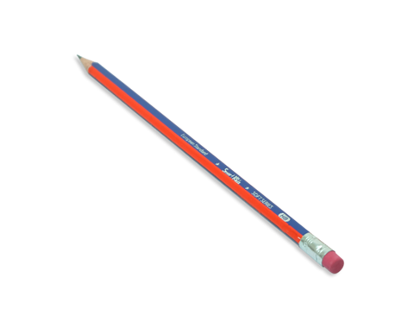
CHUẨN BỊ

Slide 2


Slide 3


TIẾNG VIỆT 3
Notes:
Tác giả bộ ppt Toán + TV2: Phan Thị Linh – Đà Nẵng
Sđt lh: 0916.604.268
+ Zalo: 0916.604.268
+ Facebook cá nhân: https://www.facebook.com/nhilinh.phan/
+ Nhóm chia sẻ tài liệu: https://www.facebook.com/groups/443096903751589
Hãy liên hệ chính chủ sản phẩm để được hỗ trợ và đồng hành trong suốt năm học nhé!

Slide 4

Chủ đề 2

Slide 5
Thử thách

Slide 6



Notes:
Nàng bạch tuyết và bảy chú lùn

Slide 7


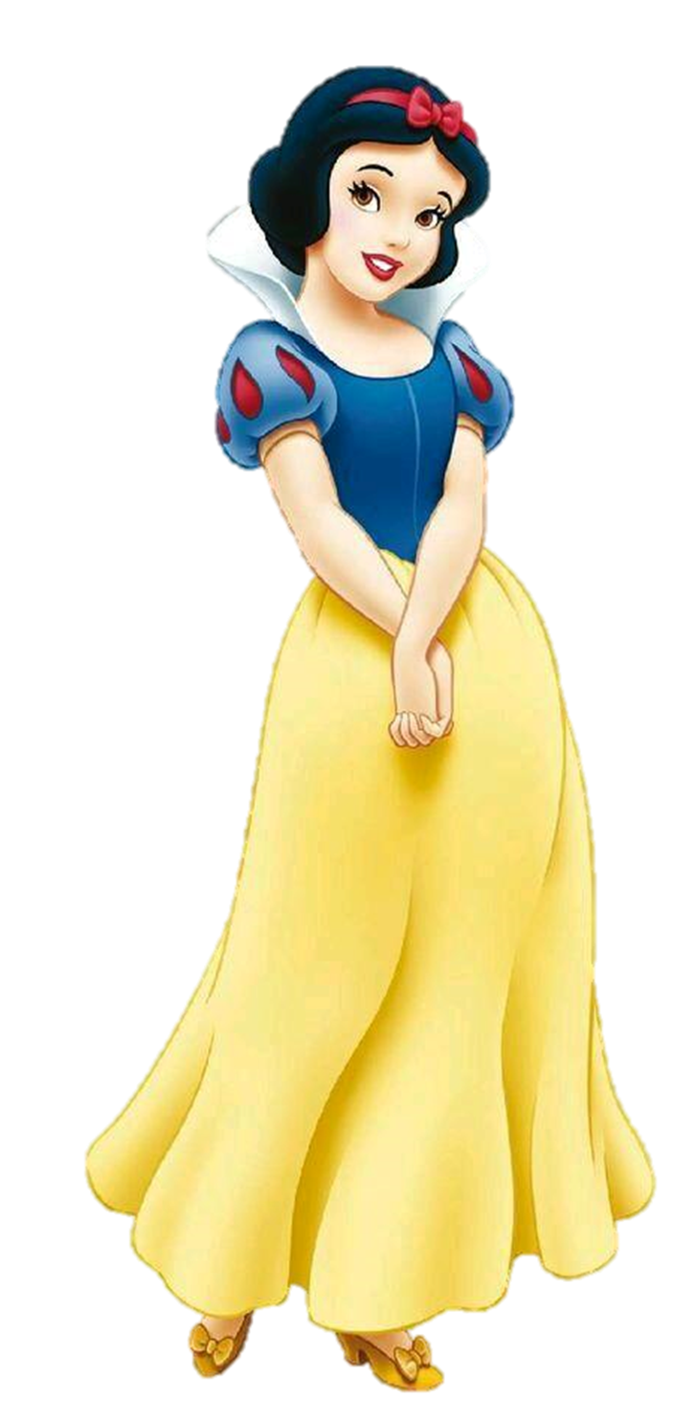
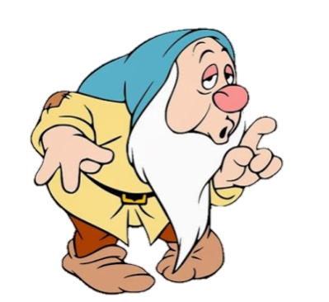
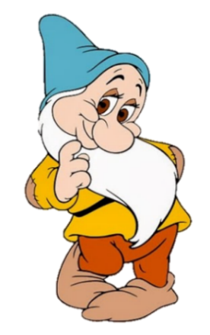
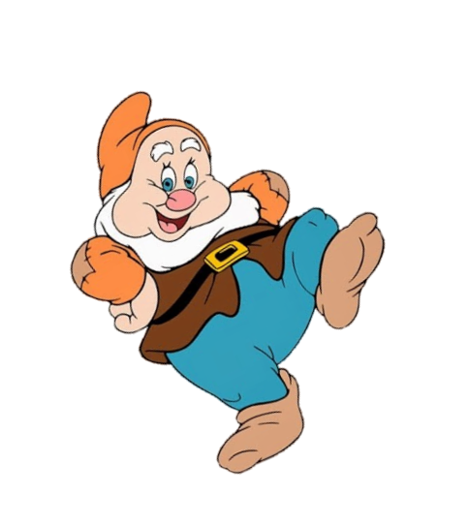
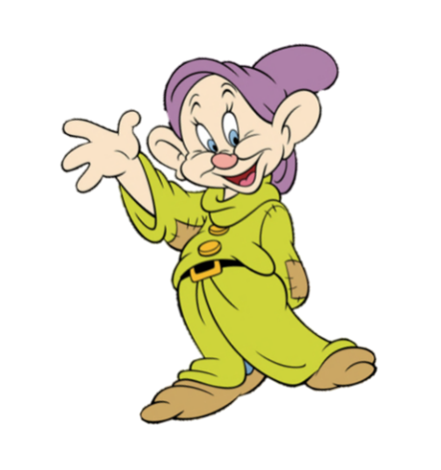
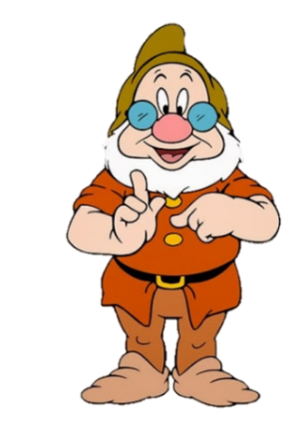
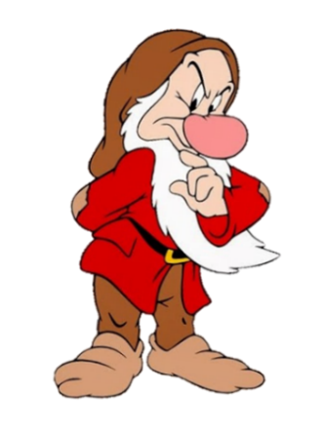
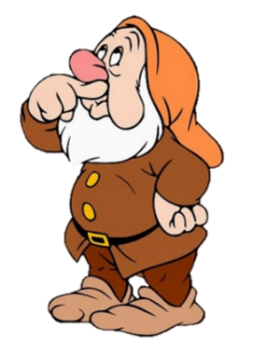

Đâu là việc mà Diệu đã làm trong mùa hè vừa qua?
Diệu theo mẹ đi các vườn thu hái quả.
Diệu đi ra đồng gặt lúa cùng bà.

Slide 8
Diệu thường lui tới nhà bà cụ nào trong xóm để trò chuyện?
bà Hoa
bà cụ Khởi

Slide 9
Từ ngữ nào phù hợp khi nói về mùa hè của Diệu?
lắng đọng, thiết tha
tẻ nhạt

Slide 10
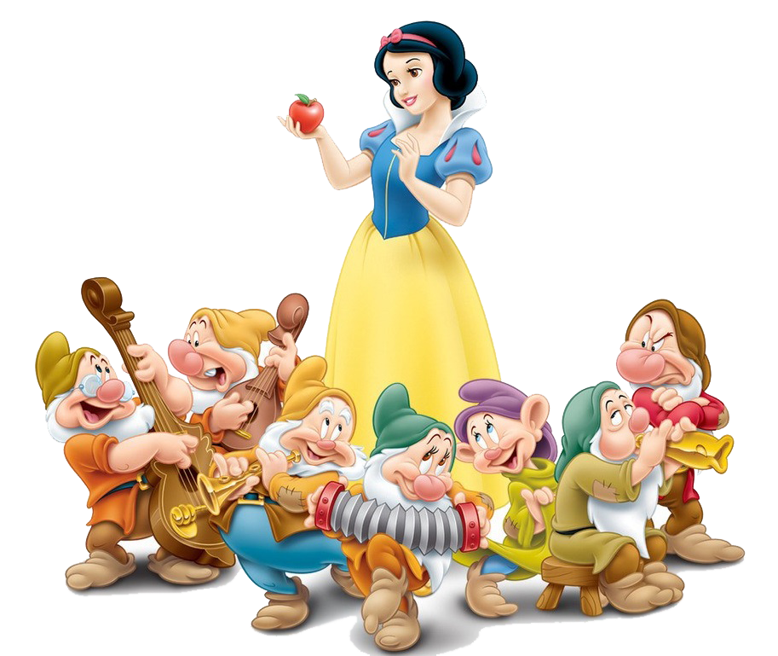
Good job!

Slide 11


BÀI 9:
ĐI HỌC VUI SAO
Trang 43

Slide 12
KHỞI ĐỘNG
Notes:
GV cùng hs nhớ lại nhân vật đồng hành Hà và Nam qua từng năm học
Tác giả bộ ppt Toán + TV2: Phan Thị Linh – Đà Nẵng
Sđt lh: 0916.604.268
+ Zalo: 0916.604.268
+ Facebook cá nhân: https://www.facebook.com/nhilinh.phan/
+ Nhóm chia sẻ tài liệu: https://www.facebook.com/groups/443096903751589
Hãy liên hệ chính chủ sản phẩm để được hỗ trợ và đồng hành trong suốt năm học nhé!

Slide 13


Em thường kể với người thân những chuyện gì về trường lớp của em?
Notes:
GV cùng hs nhớ lại nhân vật đồng hành Hà và Nam qua từng năm học
Tác giả bộ ppt Toán + TV2: Phan Thị Linh – Đà Nẵng
Sđt lh: 0916.604.268
+ Zalo: 0916.604.268
+ Facebook cá nhân: https://www.facebook.com/nhilinh.phan/
+ Nhóm chia sẻ tài liệu: https://www.facebook.com/groups/443096903751589
Hãy liên hệ chính chủ sản phẩm để được hỗ trợ và đồng hành trong suốt năm học nhé!

Slide 14
ĐỌC VĂN BẢN
Notes:
GV cùng hs nhớ lại nhân vật đồng hành Hà và Nam qua từng năm học
Tác giả bộ ppt Toán + TV2: Phan Thị Linh – Đà Nẵng
Sđt lh: 0916.604.268
+ Zalo: 0916.604.268
+ Facebook cá nhân: https://www.facebook.com/nhilinh.phan/
+ Nhóm chia sẻ tài liệu: https://www.facebook.com/groups/443096903751589
Hãy liên hệ chính chủ sản phẩm để được hỗ trợ và đồng hành trong suốt năm học nhé!

Slide 15
ĐI HỌC VUI SAO
Sáng nay em đi học Bình minh nắng xôn xao Trong lành làn gió mát Mơn man đôi má đào. | Giờ ra chơi cùng bạn Em náo nức nô đùa Khi mệt lại túm tụm Cùng vẽ tranh say sưa.
Lật từng trang sách mới Chao ôi là thơm tho Này đây là nương lúa Dập dờn những cánh cò. | Tan học em ùa chạy Đồng quê lúa chín vàng Nhịp chân theo nhịp hát Lòng em vui xốn xang.
Bao nhiêu chuyện cổ tích Cũng có trong sách hay Cô dạy múa, dạy hát Làm đồ chơi khéo tay. | (Phạm Anh Xuân)
Notes:
Tác giả bộ ppt Toán + TV3: Phan Thị Linh – Đà Nẵng
Sđt lh: 0916.604.268
+ Zalo: 0916.604.268
+ Facebook cá nhân: https://www.facebook.com/nhilinh.phan/
+ Nhóm chia sẻ tài liệu: https://www.facebook.com/groups/443096903751589
Hãy liên hệ chính chủ sản phẩm để được hỗ trợ và đồng hành trong suốt năm học nhé!

Slide 16

LẮNG NGHE ĐỌC MẪU
Học sinh theo dõi trong sách, phát hiện từ ngữ khó đọc, khó hiểu nhé!
Notes:
GV nên cho hs khai thác trong sách, hạn chế nhìn màn hình nhiều dễ hại mắt và dẫn đến HS thụ động khi khai thác văn bản trong SGK
GV cùng hs nhớ lại nhân vật đồng hành Hà và Nam qua từng năm học
Tác giả bộ ppt Toán + TV2: Phan Thị Linh – Đà Nẵng
Sđt lh: 0916.604.268
+ Zalo: 0916.604.268
+ Facebook cá nhân: https://www.facebook.com/nhilinh.phan/
+ Nhóm chia sẻ tài liệu: https://www.facebook.com/groups/443096903751589
Hãy liên hệ chính chủ sản phẩm để được hỗ trợ và đồng hành trong suốt năm học nhé!

Slide 17
Má đào: ?
Má đào: má hồng.
Mơn man: ?
Mơn man: lướt nhẹ bề mặt, tạo cảm giác dễ chịu.
(Vui) xốn xang: một cảm giác vui rạo rực trong lòng.
(Vui) xốn xang: ?
Notes:
GV linh động thay đổi từ khó đọc theo vùng miền nhé!
GV cùng hs nhớ lại nhân vật đồng hành Hà và Nam qua từng năm học
Tác giả bộ ppt Toán + TV2: Phan Thị Linh – Đà Nẵng
Sđt lh: 0916.604.268
+ Zalo: 0916.604.268
+ Facebook cá nhân: https://www.facebook.com/nhilinh.phan/
+ Nhóm chia sẻ tài liệu: https://www.facebook.com/groups/443096903751589
Hãy liên hệ chính chủ sản phẩm để được hỗ trợ và đồng hành trong suốt năm học nhé!

Slide 18
xôn xao
nương lúa
mơn man
nương lúa
trang sách
chuyện
Notes:
GV linh động thay đổi từ khó đọc theo vùng miền nhé!
GV cùng hs nhớ lại nhân vật đồng hành Hà và Nam qua từng năm học
Tác giả bộ ppt Toán + TV2: Phan Thị Linh – Đà Nẵng
Sđt lh: 0916.604.268
+ Zalo: 0916.604.268
+ Facebook cá nhân: https://www.facebook.com/nhilinh.phan/
+ Nhóm chia sẻ tài liệu: https://www.facebook.com/groups/443096903751589
Hãy liên hệ chính chủ sản phẩm để được hỗ trợ và đồng hành trong suốt năm học nhé!

Slide 19
Lưu ý ngắt nhịp thơ
Sáng nay em đi học
Bình minh nắng xôn xao
Nhịp 2/3
Cô dạy múa dạy hát
Làm đồ chơi khéo tay
Nhịp 3/2
Notes:
Tác giả bộ ppt Toán + TV2: Phan Thị Linh – Đà Nẵng
Sđt lh: 0916.604.268
+ Zalo: 0916.604.268
+ Facebook cá nhân: https://www.facebook.com/nhilinh.phan/
+ Nhóm chia sẻ tài liệu: https://www.facebook.com/groups/443096903751589
Hãy liên hệ chính chủ sản phẩm để được hỗ trợ và đồng hành trong suốt năm học nhé!

Slide 20

Đọc nối tiếp theo nhóm
Học sinh làm việc nhóm năm, đọc 1 hoặc 2 lần.
Notes:
GV cùng hs nhớ lại nhân vật đồng hành Hà và Nam qua từng năm học
Tác giả bộ ppt Toán + TV2: Phan Thị Linh – Đà Nẵng
Sđt lh: 0916.604.268
+ Zalo: 0916.604.268
+ Facebook cá nhân: https://www.facebook.com/nhilinh.phan/
+ Nhóm chia sẻ tài liệu: https://www.facebook.com/groups/443096903751589
Hãy liên hệ chính chủ sản phẩm để được hỗ trợ và đồng hành trong suốt năm học nhé!

Slide 21

Đọc nhóm đôi
2 học sinh đọc nối tiếp (lần lượt đọc từng khổ), đọc 1 – 2 lượt)
Notes:
Chia phần thì chính xác hơn là chia đoạn ạ
Tác giả bộ ppt Toán + TV2: Phan Thị Linh – Đà Nẵng
Sđt lh: 0916.604.268
+ Zalo: 0916.604.268
+ Facebook cá nhân: https://www.facebook.com/nhilinh.phan/
+ Nhóm chia sẻ tài liệu: https://www.facebook.com/groups/443096903751589
Hãy liên hệ chính chủ sản phẩm để được hỗ trợ và đồng hành trong suốt năm học nhé!

Slide 22

Đọc thầm cá nhân
Học sinh đọc thầm (đọc bằng mắt) toàn bài.

Slide 23

Đọc nối tiếp trước lớp
5 học sinh đọc nối tiếp trước lớp.
Notes:
GV nhận xét phần đọc của cả lớp
GV cùng hs nhớ lại nhân vật đồng hành Hà và Nam qua từng năm học
Tác giả bộ ppt Toán + TV2: Phan Thị Linh – Đà Nẵng
Sđt lh: 0916.604.268
+ Zalo: 0916.604.268
+ Facebook cá nhân: https://www.facebook.com/nhilinh.phan/
+ Nhóm chia sẻ tài liệu: https://www.facebook.com/groups/443096903751589
Hãy liên hệ chính chủ sản phẩm để được hỗ trợ và đồng hành trong suốt năm học nhé!

Slide 24

TRẢ LỜI CÂU HỎI
Notes:
Tác giả bộ ppt Toán + TV2: Phan Thị Linh – Đà Nẵng
Sđt lh: 0916.604.268
+ Zalo: 0916.604.268
+ Facebook cá nhân: https://www.facebook.com/nhilinh.phan/
+ Nhóm chia sẻ tài liệu: https://www.facebook.com/groups/443096903751589
Hãy liên hệ chính chủ sản phẩm để được hỗ trợ và đồng hành trong suốt năm học nhé!

Slide 25
ĐI HỌC VUI SAO
Sáng nay em đi học Bình minh nắng xôn xao Trong lành làn gió mát Mơn man đôi má đào. | Giờ ra chơi cùng bạn Em náo nức nô đùa Khi mệt lại túm tụm Cùng vẽ tranh say sưa.
Lật từng trang sách mới Chao ôi là thơm tho Này đây là nương lúa Dập dờn những cánh cò. | Tan học em ùa chạy Đồng quê lúa chín vàng Nhịp chân theo nhịp hát Lòng em vui xốn xang.
Bao nhiêu chuyện cổ tích Cũng có trong sách hay Cô dạy múa, dạy hát Làm đồ chơi khéo tay. | (Phạm Anh Xuân)
Notes:
Tác giả bộ ppt Toán + TV3: Phan Thị Linh – Đà Nẵng
Sđt lh: 0916.604.268
+ Zalo: 0916.604.268
+ Facebook cá nhân: https://www.facebook.com/nhilinh.phan/
+ Nhóm chia sẻ tài liệu: https://www.facebook.com/groups/443096903751589
Hãy liên hệ chính chủ sản phẩm để được hỗ trợ và đồng hành trong suốt năm học nhé!

Slide 26
1. Bạn nhỏ đi học trong khung cảnh như thế nào?
Bạn nhỏ đi học trong khung cảnh bình minh nắng xôn xao, gió trong lành, mát rượi, gió lướt nhẹ trên má của bạn ấy.
Notes:
GV cùng hs nhớ lại nhân vật đồng hành Hà và Nam qua từng năm học
Tác giả bộ ppt Toán + TV2: Phan Thị Linh – Đà Nẵng
Sđt lh: 0916.604.268
+ Zalo: 0916.604.268
+ Facebook cá nhân: https://www.facebook.com/nhilinh.phan/
+ Nhóm chia sẻ tài liệu: https://www.facebook.com/groups/443096903751589
Hãy liên hệ chính chủ sản phẩm để được hỗ trợ và đồng hành trong suốt năm học nhé!

Slide 27
2. Những trang sách bạn nhỏ được học có gì thú vị?
Những trang sách bạn nhỏ được học có điều thú vị là: những trang sách mới rất thơm, có lẽ là mùi của giấy, của mực. Những trang sách có hình ảnh của nương lúa, cánh cò dập dờn, những câu chuyện cổ tích rất hay.
Notes:
GV cùng hs nhớ lại nhân vật đồng hành Hà và Nam qua từng năm học
Tác giả bộ ppt Toán + TV2: Phan Thị Linh – Đà Nẵng
Sđt lh: 0916.604.268
+ Zalo: 0916.604.268
+ Facebook cá nhân: https://www.facebook.com/nhilinh.phan/
+ Nhóm chia sẻ tài liệu: https://www.facebook.com/groups/443096903751589
Hãy liên hệ chính chủ sản phẩm để được hỗ trợ và đồng hành trong suốt năm học nhé!

Slide 28
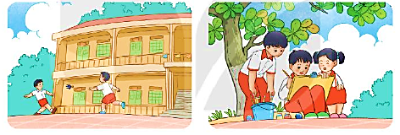
3. Tìm những chi tiết thể hiện niềm vui của các bạn trong giờ ra chơi.
Giờ ra chơi cùng bạn Em náo nức nô đùa Khi mệt lại túm tụm Cùng vẽ tranh say sưa. | Tan học em ùa chạy Đồng quê lúa chín vàng Nhịp chân theo nhịp hát Lòng em vui xốn xang.
Notes:
HS nhìn vào SGK tìm câu trả lời
GV cùng hs nhớ lại nhân vật đồng hành Hà và Nam qua từng năm học
Tác giả bộ ppt Toán + TV2: Phan Thị Linh – Đà Nẵng
Sđt lh: 0916.604.268
+ Zalo: 0916.604.268
+ Facebook cá nhân: https://www.facebook.com/nhilinh.phan/
+ Nhóm chia sẻ tài liệu: https://www.facebook.com/groups/443096903751589
Hãy liên hệ chính chủ sản phẩm để được hỗ trợ và đồng hành trong suốt năm học nhé!

Slide 29
4. Nêu cảm xúc của bạn nhỏ khi tan học.
Tan học em ùa chạy Đồng quê lúa chín vàng Nhịp chân theo nhịp hát Lòng em vui xốn xang.
Cảm xúc của bạn nhỏ khi tan học là vui xốn xang.
Notes:
HS nhìn vào SGK tìm câu trả lời
GV cùng hs nhớ lại nhân vật đồng hành Hà và Nam qua từng năm học
Tác giả bộ ppt Toán + TV2: Phan Thị Linh – Đà Nẵng
Sđt lh: 0916.604.268
+ Zalo: 0916.604.268
+ Facebook cá nhân: https://www.facebook.com/nhilinh.phan/
+ Nhóm chia sẻ tài liệu: https://www.facebook.com/groups/443096903751589
Hãy liên hệ chính chủ sản phẩm để được hỗ trợ và đồng hành trong suốt năm học nhé!

Slide 30
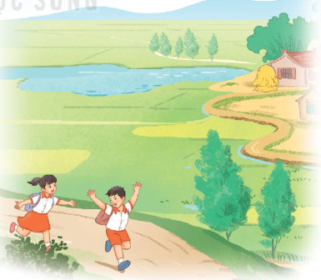
5. Em cảm thấy thế nào khi nghe tiếng trống tan trường?
Notes:
GV có thể so sánh với ngày của mùa đông.
GV cùng hs nhớ lại nhân vật đồng hành Hà và Nam qua từng năm học
Tác giả bộ ppt Toán + TV2: Phan Thị Linh – Đà Nẵng
Sđt lh: 0916.604.268
+ Zalo: 0916.604.268
+ Facebook cá nhân: https://www.facebook.com/nhilinh.phan/
+ Nhóm chia sẻ tài liệu: https://www.facebook.com/groups/443096903751589
Hãy liên hệ chính chủ sản phẩm để được hỗ trợ và đồng hành trong suốt năm học nhé!

Slide 31
* Học thuộc lòng 3 khổ thơ đầu
ĐI HỌC VUI SAO
Sáng nay em đi học Bình minh nắng xôn xao Trong lành làn gió mát Mơn man đôi má đào.
Lật từng trang sách mới Chao ôi là thơm tho Này đây là nương lúa Dập dờn những cánh cò.
Bao nhiêu chuyện cổ tích Cũng có trong sách hay Cô dạy múa, dạy hát Làm đồ chơi khéo tay. (Phạm Anh Xuân)
Notes:
GV cùng hs nhớ lại nhân vật đồng hành Hà và Nam qua từng năm học
Tác giả bộ ppt Toán + TV2: Phan Thị Linh – Đà Nẵng
Sđt lh: 0916.604.268
+ Zalo: 0916.604.268
+ Facebook cá nhân: https://www.facebook.com/nhilinh.phan/
+ Nhóm chia sẻ tài liệu: https://www.facebook.com/groups/443096903751589
Hãy liên hệ chính chủ sản phẩm để được hỗ trợ và đồng hành trong suốt năm học nhé!

Slide 32
LẮNG NGHE
ĐỌC DIỄN CẢM
Học sinh nghe giáo viên hoặc một bạn trong lớp đọc diễn cảm.
Notes:
GV nên cho hs khai thác trong sách, hạn chế nhìn màn hình nhiều dễ hại mắt và dẫn đến HS thụ động khi khai thác văn bản trong SGK

Slide 33
LẮNG NGHE CÁC BẠN
ĐỌC NỐI TIẾP
Học sinh các bạn đọc nối tiếp, theo dõi và đọc thầm toàn bài.
Notes:
GV nên cho hs khai thác trong sách, hạn chế nhìn màn hình nhiều dễ hại mắt và dẫn đến HS thụ động khi khai thác văn bản trong SGK

Slide 34
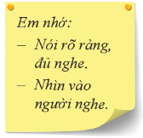
NÓI VÀ NGHE
Tới lớp, tới trường
1. Kể về một ngày đi học của em.
Em đi đến trường cùng ai?
Thời tiết hôm đó như thế nào?
Đường đến trường hôm đó có gì đặc biệt?
Buổi học hôm đó có gì đáng nhớ?
Notes:
Phần này GV tổ chức khoảng nửa tiết

Slide 35

NÓI VÀ NGHE
Tới lớp, tới trường
2. Nêu cảm nghĩ của em sau một tháng học tập.
Notes:
Phần này GV tổ chức khoảng nửa tiết

Slide 36

VẬN DỤNG
MỞ RỘNG

Slide 37


Đâu là nội dung khổ thơ 4 trong bài Đi học vui sao?
A. Những điều thú vị các bạn được học ở trường.
B. Niềm vui của các bạn học sinh khi tới giờ ra về.
C. Niềm vui của các bạn trong giờ ra chơi.
Notes:
Tác giả bộ ppt Toán + TV3: Phan Thị Linh – Đà Nẵng
Sđt lh: 0916.604.268
+ Zalo: 0916.604.268
+ Facebook cá nhân: https://www.facebook.com/nhilinh.phan/
+ Nhóm chia sẻ tài liệu: https://www.facebook.com/groups/443096903751589
Hãy liên hệ chính chủ sản phẩm để được hỗ trợ và đồng hành trong suốt năm học nhé!

Slide 38
Đâu là cảm xúc của các bạn nhỏ trong bài thơ khi tan học?
A. hồi hộp
B. vui xốn xang
C. mệt mỏi
Notes:
Tác giả bộ ppt Toán + TV3: Phan Thị Linh – Đà Nẵng
Sđt lh: 0916.604.268
+ Zalo: 0916.604.268
+ Facebook cá nhân: https://www.facebook.com/nhilinh.phan/
+ Nhóm chia sẻ tài liệu: https://www.facebook.com/groups/443096903751589
Hãy liên hệ chính chủ sản phẩm để được hỗ trợ và đồng hành trong suốt năm học nhé!

Slide 39

EM CẦN NHỚ NHƯNG GÌ CHO BÀI HỌC HÔM NAY?
Notes:
HS TỰ PHÁT BIỂU
GV cùng hs nhớ lại nhân vật đồng hành Hà và Nam qua từng năm học
Tác giả bộ ppt Toán + TV2: Phan Thị Linh – Đà Nẵng
Sđt lh: 0916.604.268
+ Zalo: 0916.604.268
+ Facebook cá nhân: https://www.facebook.com/nhilinh.phan/
+ Nhóm chia sẻ tài liệu: https://www.facebook.com/groups/443096903751589
Hãy liên hệ chính chủ sản phẩm để được hỗ trợ và đồng hành trong suốt năm học nhé!

Slide 40
DẶN DÒ
Notes:
GV cùng hs nhớ lại nhân vật đồng hành Hà và Nam qua từng năm học
Tác giả bộ ppt Toán + TV2: Phan Thị Linh – Đà Nẵng
Sđt lh: 0916.604.268
+ Zalo: 0916.604.268
+ Facebook cá nhân: https://www.facebook.com/nhilinh.phan/
+ Nhóm chia sẻ tài liệu: https://www.facebook.com/groups/443096903751589
Hãy liên hệ chính chủ sản phẩm để được hỗ trợ và đồng hành trong suốt năm học nhé!

